Slide 1
«Путешествие в старину» (Урок-игра для учащихся начальной школы на базе музея «Татарская культура и быт»)
Надиря КАБИРОВА,
учитель школы с этнокультурным татарским компонентом образования
№ 1186 им. М.Джалиля г.Москвы, руководитель школьного музея
«Татарская культура и быт»

Slide 2
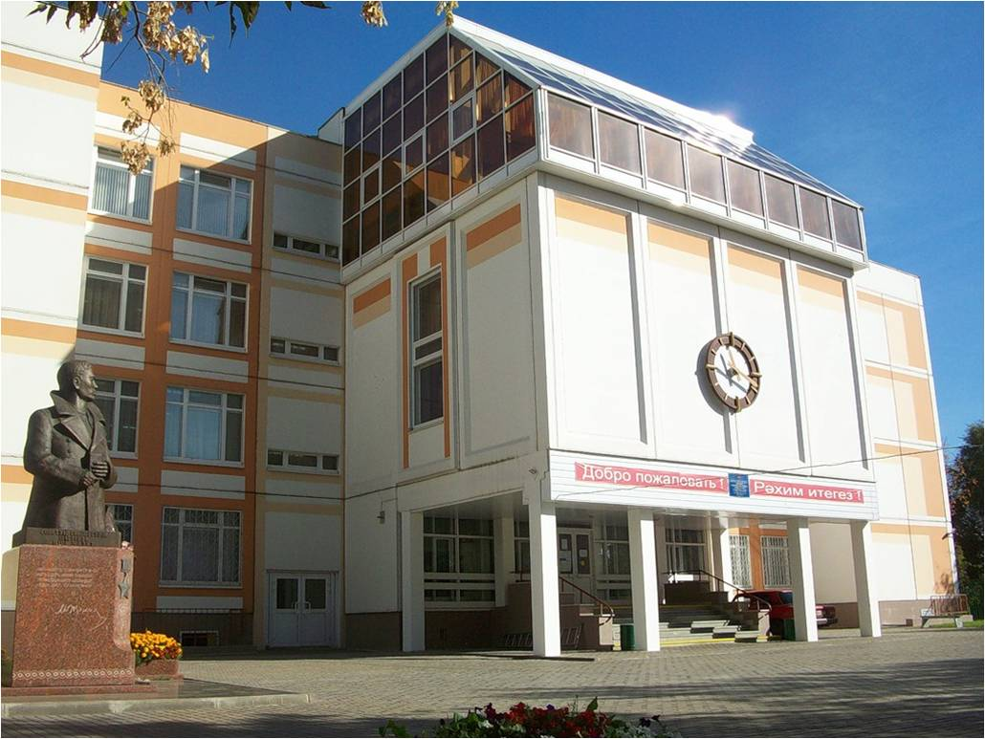

Slide 3
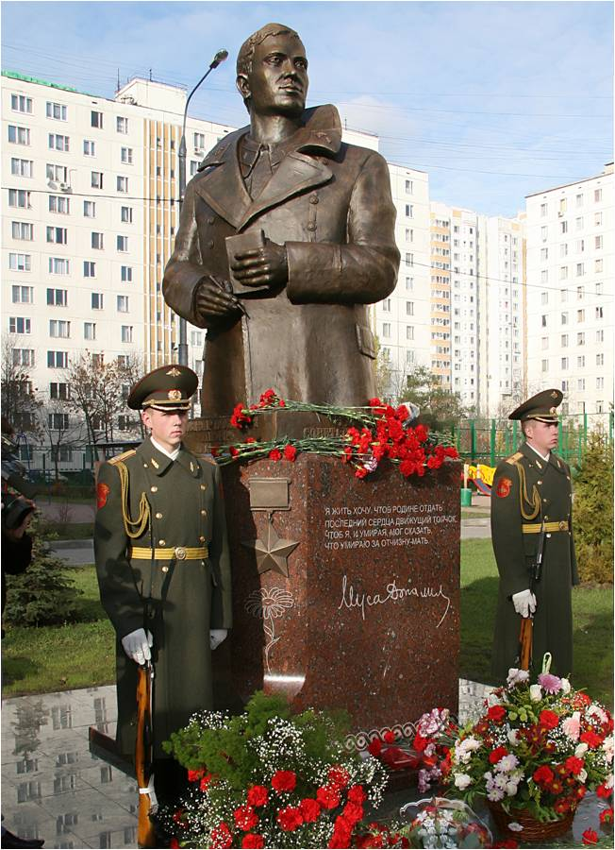

Slide 4
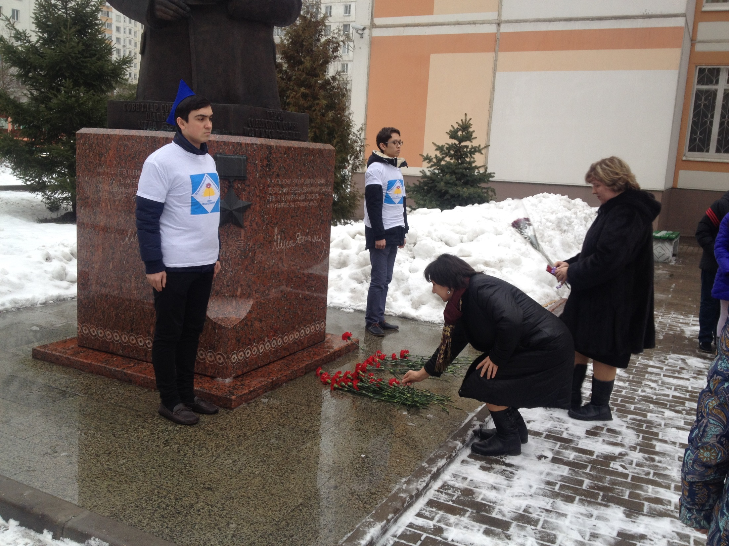

Slide 5
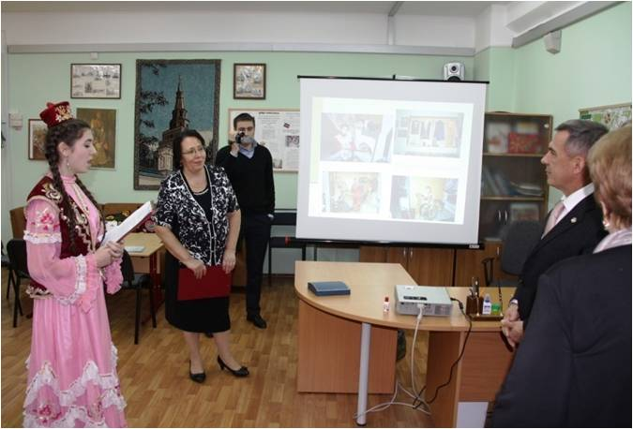

Slide 7
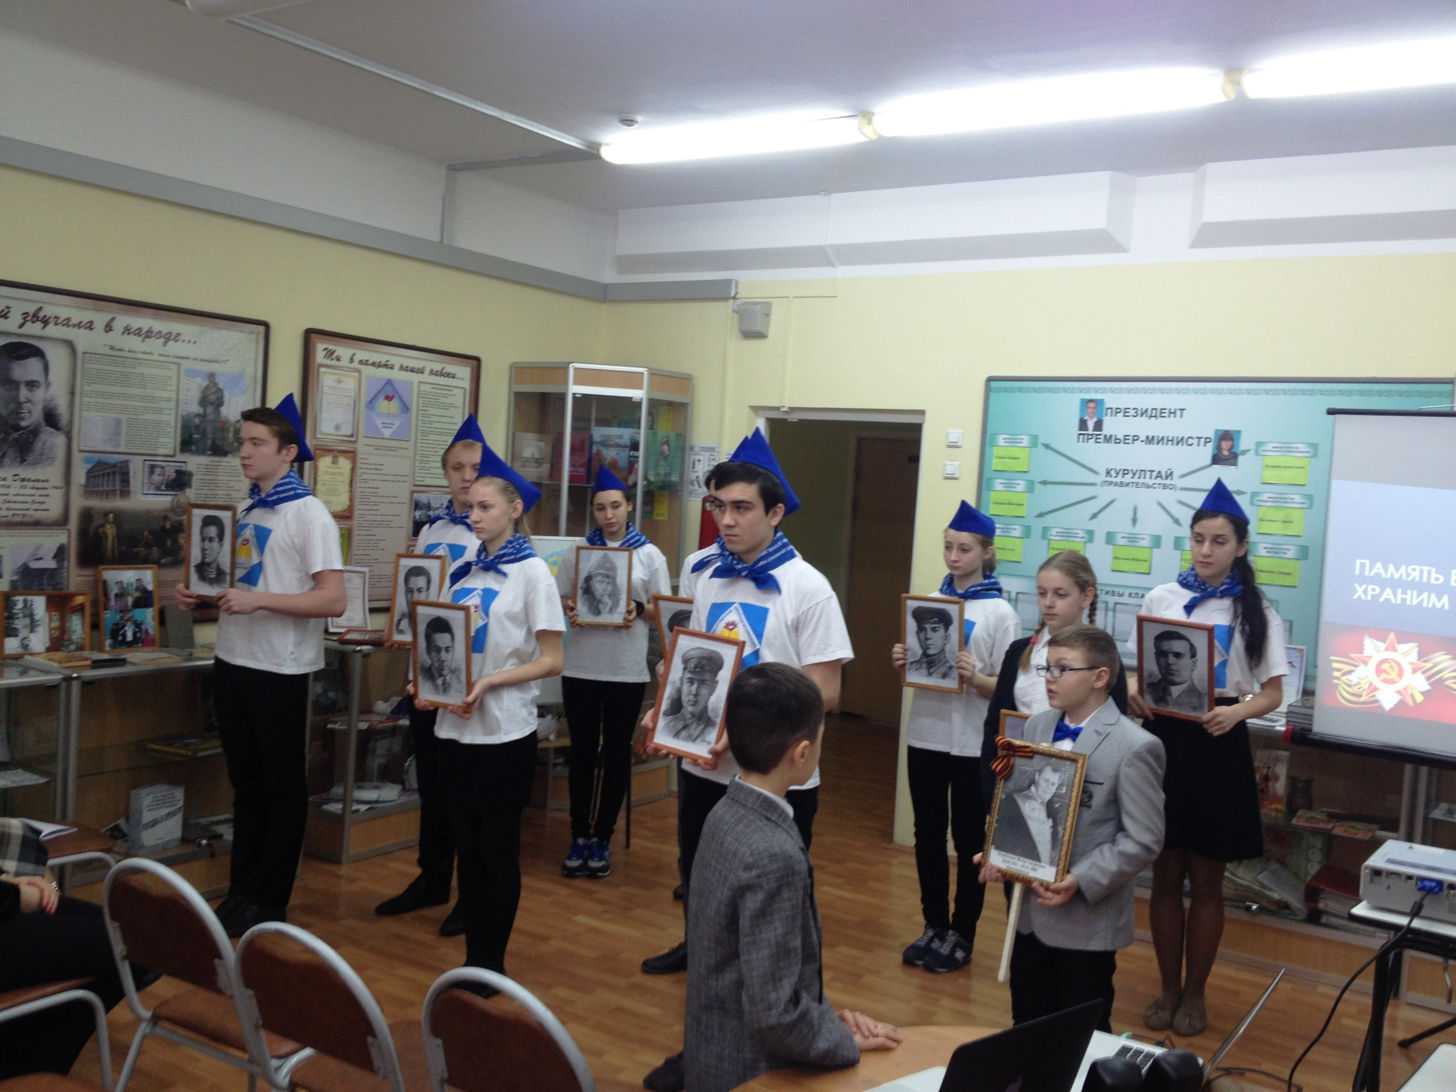

Slide 8
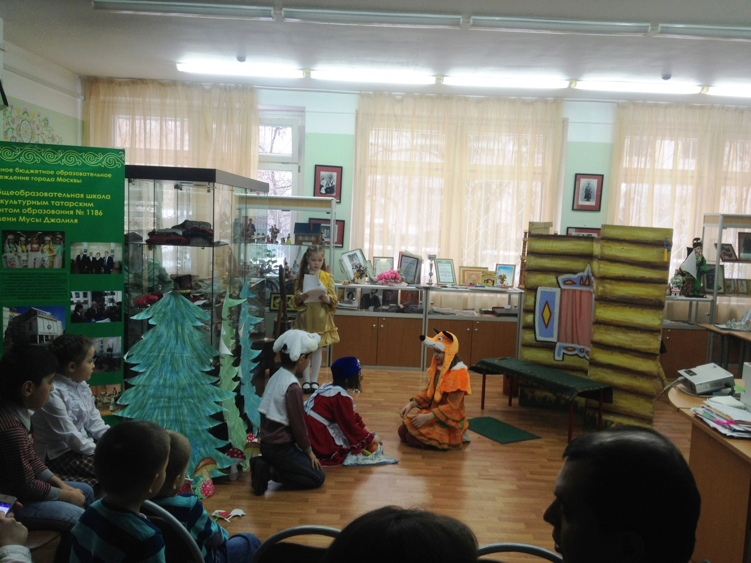

Slide 9
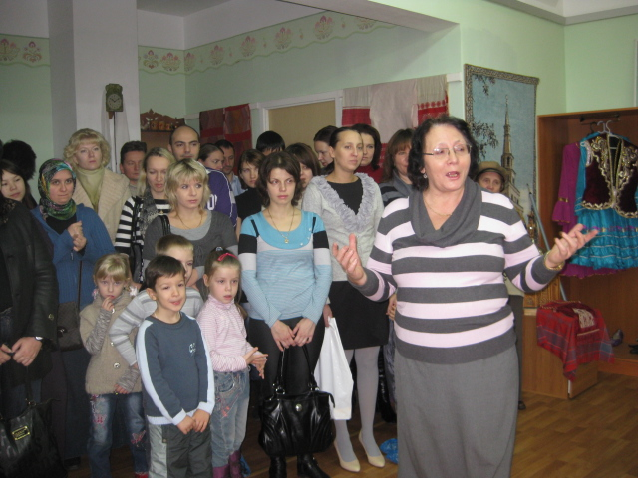
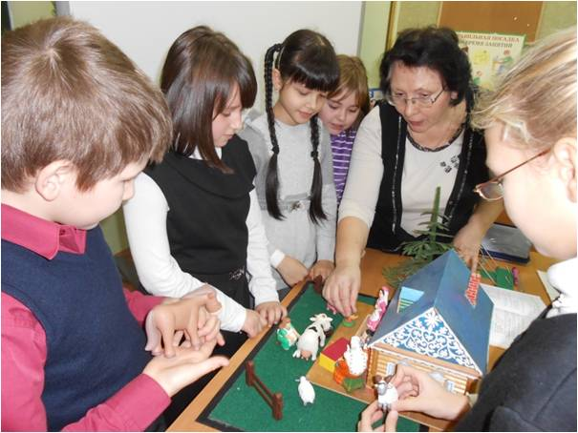
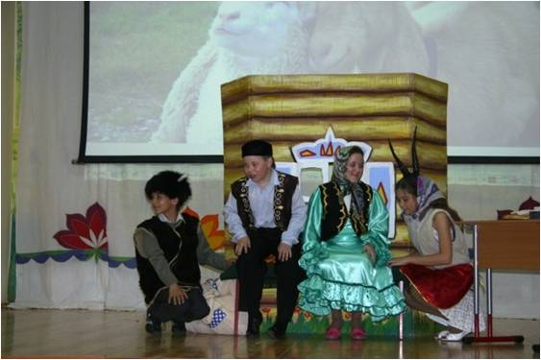
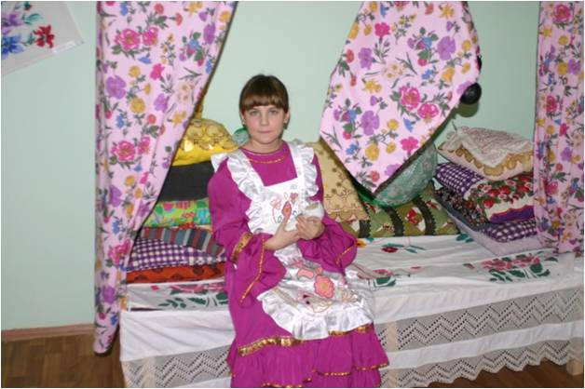

Slide 10
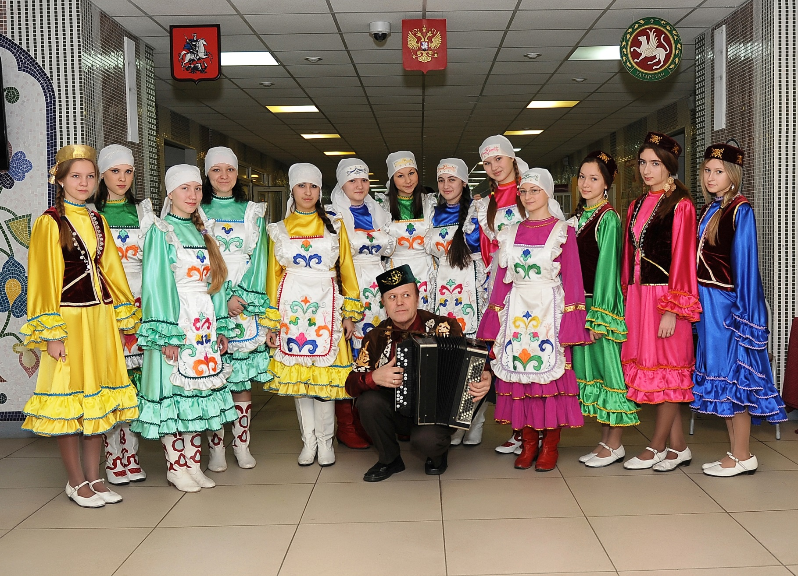

Slide 12
